Slide 1
Великая Отечественная война глазами финансиста

Slide 2
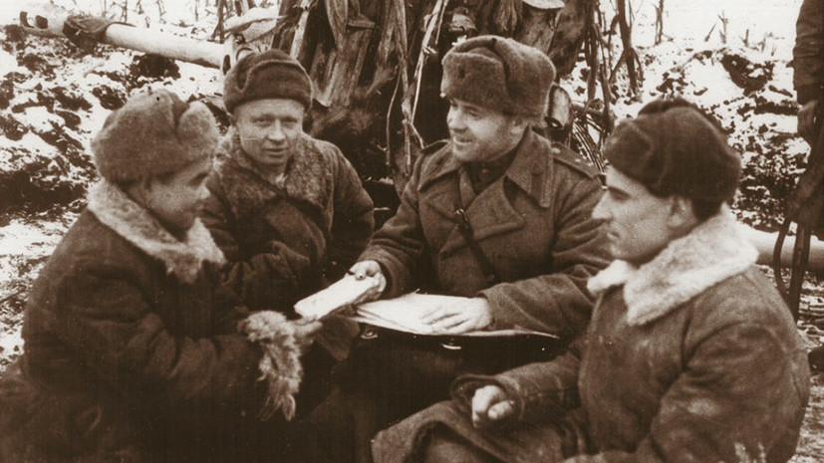
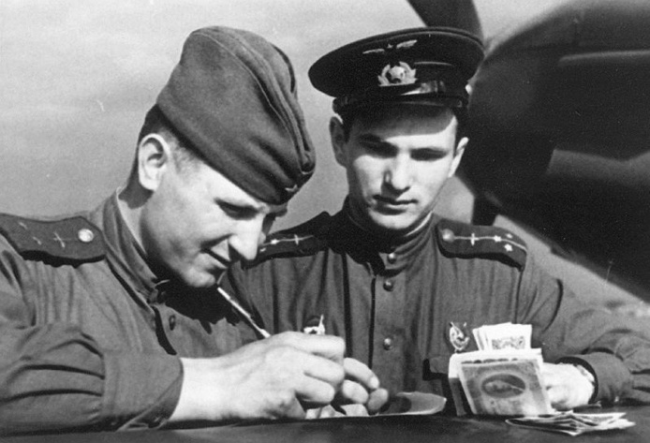
Со становлением Красной армии начался новый этап развития военных финансовых органов. В январе 1918 года Владимир Ленин утвердил декрет об образовании Рабоче-крестьянской Красной армии (РККА). Согласно документу, красноармейцу полагалось ежемесячное жалованье в 50 рублей. При ранении бойцам платили эту сумму в течение двух месяцев после получения увечья.
В период Гражданской войны большевики учредили несколько хозяйственных органов в рамках Совета народных комиссаров (СНК). Помимо Финансового отдела были сформированы Главное полевое казначейство, Армейское полевое казначейство, Дивизионное полевое казначейство, Отрядное полевое казначейство.

Slide 3
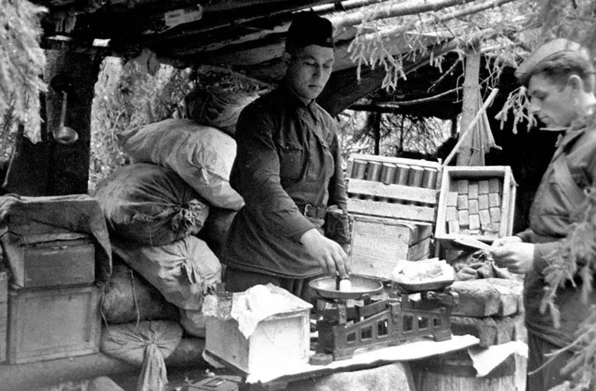
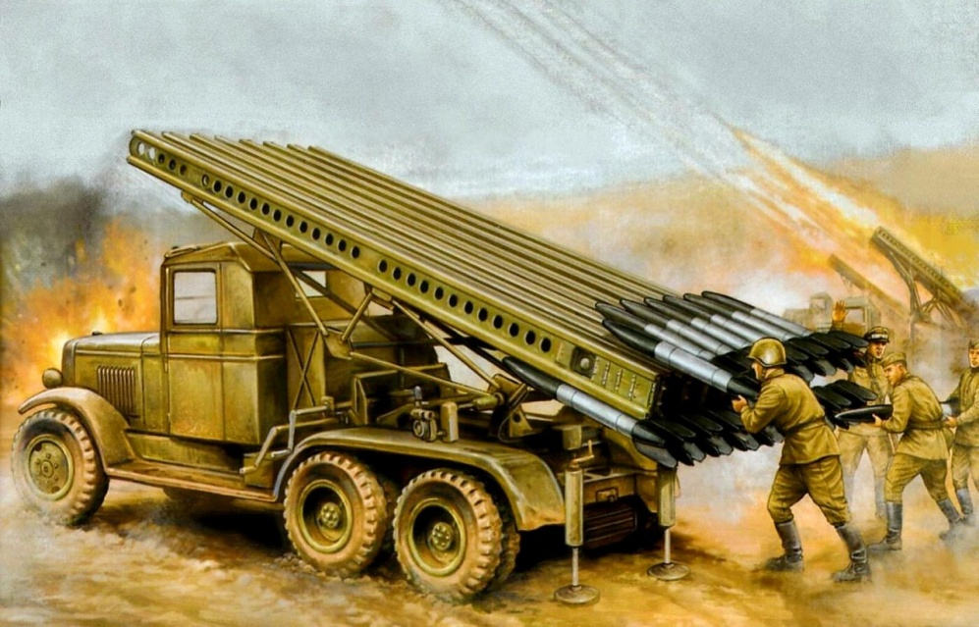
В годы Великой Отечественной войны военные финансисты создали механизм, который позволил экономике СССР перейти на военные рельсы. Как отмечают в Минобороны РФ, «динамичность обстановки и скоротечность боевых действий потребовали от финансовой службы исключительной оперативности в работе, предельной краткости и конкретности даваемых указаний».
Главной задачей финансистов стало обеспечение практически бесперебойных поставок на фронт военной техники, оружия, боеприпасов, амуниции и продовольствия. Содержание военнослужащих было переведено преимущественно на безналичный расчёт, который помог сберечь государственные и личные средства.

Slide 4
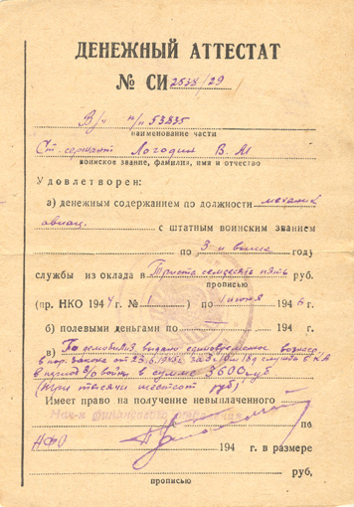
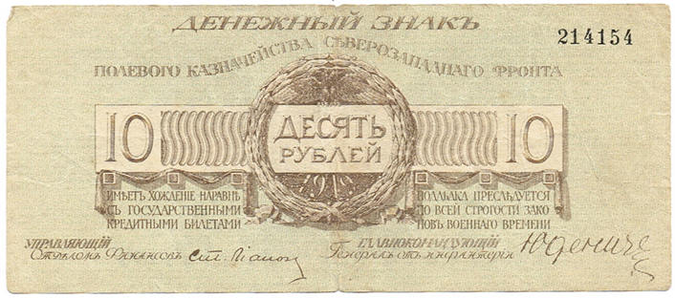
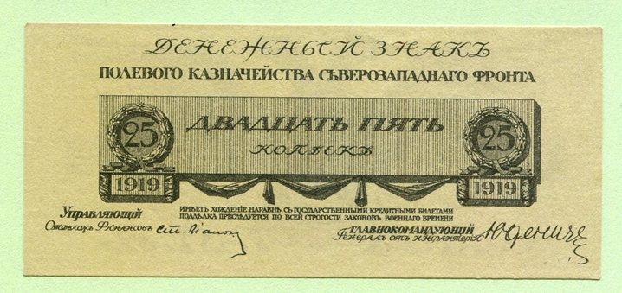
«Были введены аттестаты офицерскому составу на семьи, организована подписка на госзаймы, взносы в фонды обороны. Безналичные расчёты с военнослужащими по денежному довольствию стали весомым вкладом в достижение Победы в Великой Отечественной войне. Важную роль они сыграли и в поддержании стабильности финансово-кредитной системы страны», — говорится в сообщении Минобороны.

Slide 5
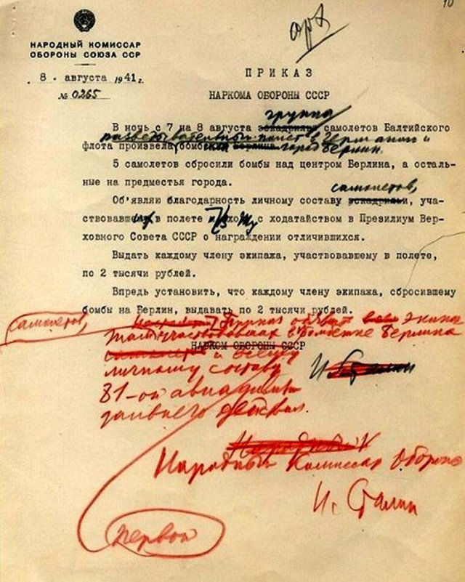
Безналичные расчёты по денежному довольствию военнослужащих в действующей армии прочно вошли в практику. К июлю 1942 года более 50% выплачиваемого военнослужащим денежного довольствия зачислялось на вклады, а к началу 1943-го этот показатель превысил 76,5%.
Введение безналичного расчёта не означало, что военнослужащие не получали премий за заслуги на полях сражений. 8 августа 1941 года народный комиссар обороны Иосиф Сталин подписал приказ «О поощрении членов экипажа, бомбивших Берлин». Лётчики Балтийского флота, участвовавшие в налёте на столицу нацистской Германии, получили по 2 тыс. рублей.

Slide 6
Важнейшую роль финансисты сыграли в оптимизации расходов на производство и ремонт вооружений. Оптовые цены на отдельные образцы стрелкового оружия и военной техники заметно снизились. Общая сумма сэкономленных средств за период ВОВ составила 50,3 млрд рублей.
Например, стоимость танка Т-34 удалось уменьшить с 269,5 тыс. до 135 тыс. рублей, дальнего бомбардировщика Ил-4 — с 800 тыс. до 380 тыс. рублей, военно-транспортного самолёта Ли-2 — с 650 тыс. до 424 тыс. рублей, 122-мм гаубицы М-30 — с 94 тыс. до 33 тыс. рублей, пистолета-пулемёта Шпагина (ППШ) — с 500 до 184 рублей, 7-62 мм винтовки — со 160 до 100 рублей.
Ощутимый прогресс был достигнут и по части стоимости капитального ремонта вооружений. В 1944 году восстановление тяжёлого танка обходилось казне в 11,7 тыс. рублей (против 15,7 тыс. рублей в 1942 году), грузового автомобиля ЗИС-5 — в 1,7 тыс. рублей (против 2 тыс. рублей), дизельного двигателя B-2, который стоял на Т-34, в 1,9 тыс. рублей (против 2,4 тыс. рублей).
Во время ВОВ финансовое управление РККА обеспечивало исполнение свыше половины бюджета СССР. В 1941 году расходы советской казны составили 191,4 млрд рублей, в 1942 году — 182,8 млрд рублей, в 1943 году — 210 млрд рублей, в 1944 году — 264 млрд рублей, в 1945 году — 298,6 млрд рублей.

Slide 7
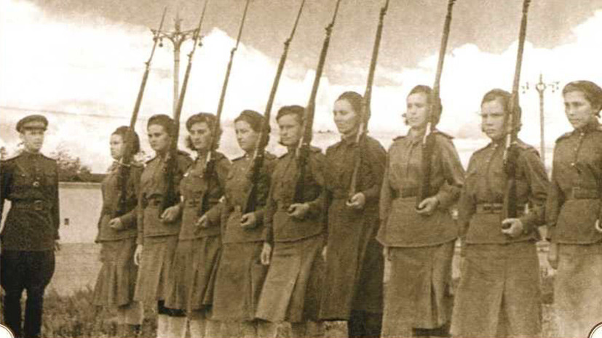
«Уровень инфляции в годы Великой Отечественной войны был гораздо ниже, чем в Великобритании, Германии или Италии. В этом состоит заслуга финансистов. Дело в том, что они использовали схему, возможную при плановом хозяйстве: по мере роста производимой продукции цены понижали. За счёт этого денежная масса почти не увеличивалась, и инфляция была не столь высокой»
Девушки — курсантки центральных военно-финансовых курсов при финансовом управлении НКО СССР на занятиях по строевой подготовке, 1943 год

Slide 8
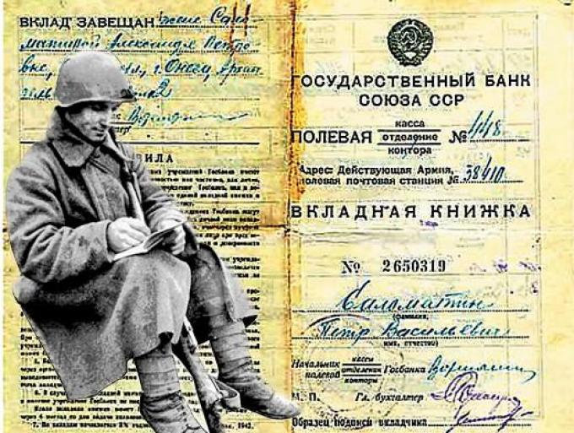
По словам эксперта, финансовое управление РККА фактически создало единый хозяйственный комплекс, в который были включены фронтовые соединения, тыловые части, оборонная промышленность и сельскохозяйственная отрасль. Что касается снабжения, советская армия не уступала немецкой и даже в чём-то превосходила её.
«Нельзя обойти стороной и то, насколько удобно было организовано денежное обеспечение красноармейцев. Зарплаты, как правило, зачислялись на сберкнижку. Во время отпуска военнослужащие могли перевести деньги своим родным, что выручало многие семьи. Также вместе с орденами солдаты и офицеры получали достойные премиальные выплаты. Они чувствовали, что их самоотверженный труд всячески поощряется государством»

Slide 9
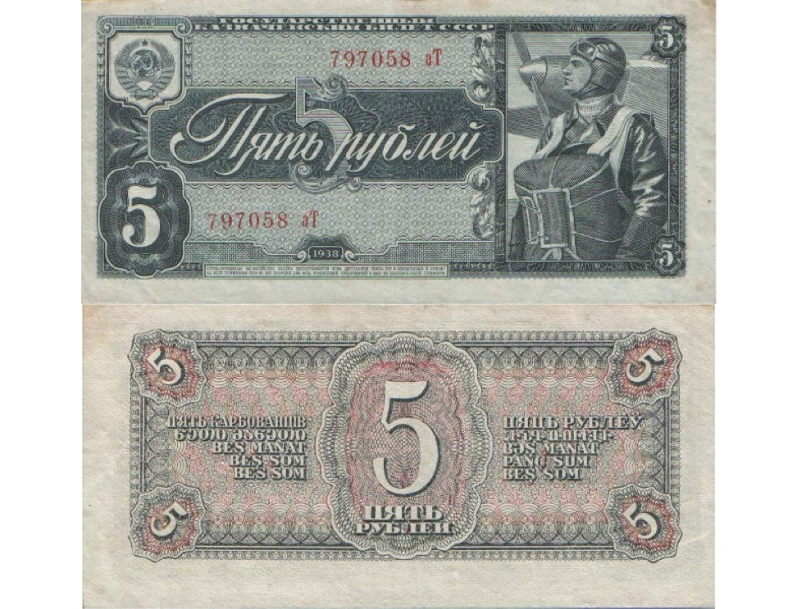
Немало забот и хлопот доставили дела, связанные с валютной интервенцией фашистов на территории СССР. С первых же дней Великой Отечественной войны оккупанты осуществляли захват сберкасс и банков. Кроме того, большую сумму денег они собрали при массовых обысках у населения. Врагом было вывезли в Германию около 4 млрд рублей советской валюты. Некоторую ее часть была использована использовали для снабжения засланных к нам шпионов и диверсантов.
Враг пытался подорвать нашу экономику и вызвать инфляцию забросом к нам крупных партий фальшивых рублей. Гитлеровский Рейхсбанк заставлял всех своих соучастников по грабежу передавать им советские деньги. Эта «операция», конечная цель которой заключалась в изъятии рублей из обращения и навязывании оккупационных марок, имела обратный результат.

Slide 10
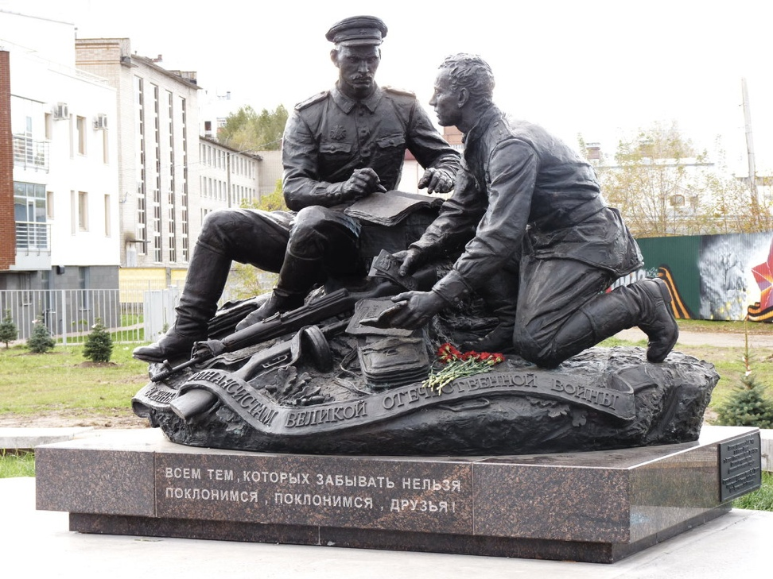
После победы обнаруженные Красной Армией в Рейхсбанке наши деньги были оприходованы и полностью возвращены законному владельцу — Советскому Союзу.
Каков же общий итог деятельности советских финансовых органов в военное время?
Ответ может быть один: все военные потребности страны были обеспечены необходимыми средствами, а госбюджет СССР уже с 1944 года имел заметное превышение доходов над расходами, что внесло положительный вклад в обеспечение великой победы над врагом Залогом этого стал напряженный труд всего советского народа, в том числе финансовых работников.
Памятник военным финансистам Великой Отечественной войны в Ярославле
Подготовила Л.В. Киселева

